Slide 1

Python编程基础

Slide 2

01
变量
02
目录
分支结构
03
循环结构
04
组合类型

Slide 3

PART 01
变量

Slide 4

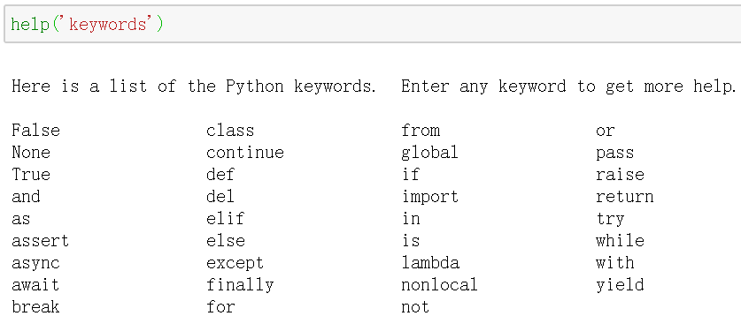
变量
变量是编程的起点，程序需要将数据存储到变量中，变量是计算机内存的存储位置的表示，也叫内存变量。变量用标识符来命名，也就是每个变量有自己的名字，但命名的时候不能与Python的关键字相冲突，关键字是Python语言有特殊用途的某些单词。在jupyter notebook（后面所有的运行环境没有特别说明的，均指jupyter notebook）中如右图运行代码，显示Python的关键字。
Python关键字

Slide 5

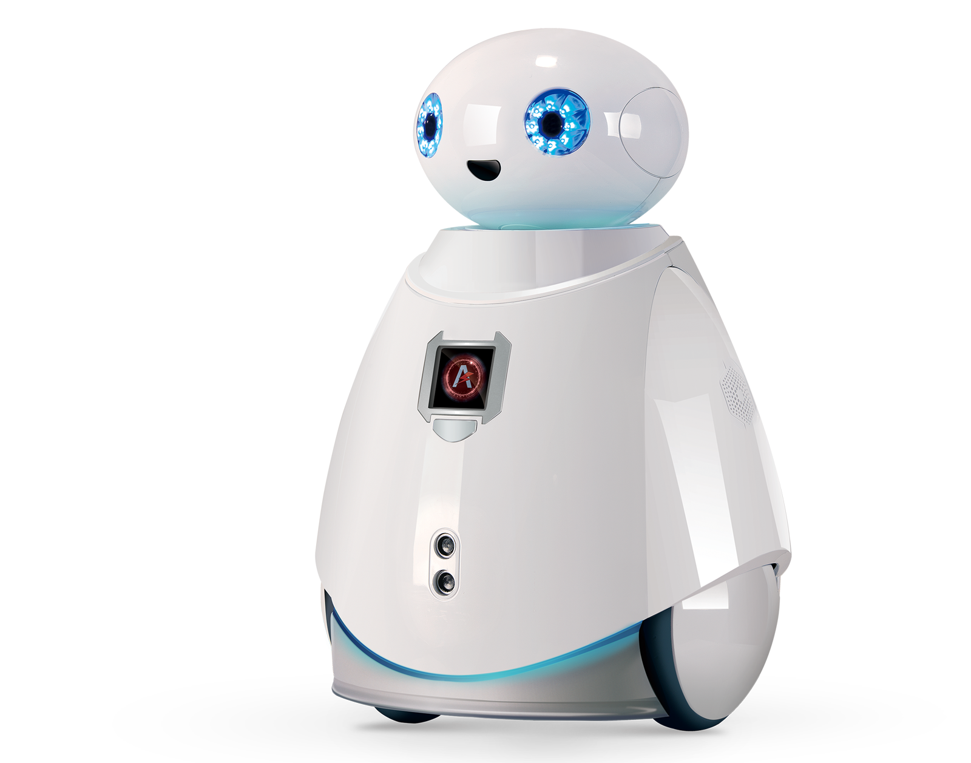
变量
变量在命名时：遵循以下规则：
1.变量所使用的标识符可以由字母、数字和下划线“_”组成，但不能以数字开头。
2.标识符严格区分大小写，没有长度限制。
3.变量名要符合见名知义的原则，以提高代码的可读性。
变量在 Python 内部是有类型的，比如 int、float、str等，但是我们在编程时无需关注变量类型，所有的变量都无需提前声明，赋值后就能使用。另外，可以将不同类型的数据赋值给同一个变量，所以变量的类型是随时可以改变的，可以用函数type(变量名)来查看变量的类型。

Slide 6
PART 02
分支结构

Slide 7
分支结构
程序是由若干语句构成的，其目的是实现一定的计算或处理功能，那么在程序执行过程中，会按照顺序从开始位置依次执行，但碰到条件控制语句时，会选择不同的分支往下执行代码。

Slide 8
分支结构
如果条件成立，则执行条件语句块；否则，会绕过条件代码块，执行下面的其它语句。
在Python中，使用以下语法格式来表示分支结构。
if condition_1:
statement_block_1
elif condition_2:
statement_block_2
else:
statement_block_3
分支执行流程图

Slide 9

分支结构
【引例】判断你家狗相当于人类的年龄。
1）引例描述
输入狗的年龄，按下列公式计算狗相当人类的年龄。
上式中x是狗的实际年龄，y是狗相当于人类的年龄。
2）引例分析
使用三个分支对应狗的年龄的三种情况：狗的年龄≤0，或者=1，或者>1，然后根据上述公式计算狗的相当人类的年龄。

Slide 10
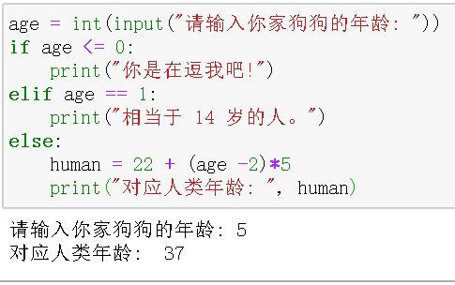
分支结构
执行左述代码，输入狗的年龄，运行结果如下图所示。
3）引例实现
实现的代码如下。
1 age = int(input("请输入你家狗狗的年龄: "))
2 if age <= 0:
4 print("你是在逗我吧!")
5 elif age == 1:
6 print("相当于 14 岁的人。")
7 else:
8 human = 22 + (age -2)*5
9 print("对应人类年龄: ", human)
程序计算结果

Slide 11
PART 03
循环结构

Slide 12

循环结构
可以尝试输入不同的狗狗的年龄，来了解对应人类的年龄，从而验证不同分支是否都可以执行到。如果我们想多次重现计算狗狗的年龄，那又如何能做到呢？

Slide 13
循环结构
循环结构是程序中一种常见的流程，它是指在一定条件下，反复执行某段程序代码的控制结构，反复执行的语句块称为循环体。
Python的循环
while 循环
for
循环

Slide 14
循环结构
u while循环
由此可见，while循环过程是先判断循环条件是否成立，若为True，则执行循环体，循环体执行完后再转向逻辑条件，计算并判断是否继续循环，如果条件为False，则执行while语句后面循环体外的语句。
while循环的一般语法格式为：
while 判断条件(condition)：
执行语句(statements)……
while循环的执行流程

Slide 15
循环结构
【引例】能够多次计算狗狗的相当人类的年龄。
1）引例描述
能反复计算不同年龄狗狗的相当人类的年龄，直到用户按“Q”键退出。
2）引例分析
在分支结构的引例的基础上，将其作为循环体来使用，如果用户输入的是数字，则计算狗的年龄，如果输入的是“Q”，则退出程序，其它情况则提示用户“请输入数字，Q键退出！”。

Slide 16
循环结构
3）引例实现
实现代码如下：
1 while True:
2 age=input("请输入你家狗狗的年龄: ")
3 if age.isdecimal():
4 age=int(age)
5 if age <= 0:
6 print("你是在逗我吧!")
7 elif age == 1:
8 print("相当于 14 岁的人。")
9 else:
10 human = 22 + (age -2)*5
11 print("对应人类年龄: ", human)
12 elif age.upper()=='Q':
13 print('计算结束！')
14 break
15 else:
16 print('请输入数字，Q键退出！')

Slide 17
循环结构
u for循环
for循环是Python中更常用的一种循环，因为在人工智能的数据处理方面，这些数据往往是以序列、数组或矩阵的形式存放的，数据本身的结构、大小是有规律的，故往往采用for循环来遍历数据集合中的元素。
for循环的语法格式如下：
for <variable> in <sequence>:
<statements>
for执行流程图

Slide 18
循环结构
【引例】计算1+2+3+…+100之和。
1）引例描述
从1开始累加，计算1~100所有整数之和。
2）引例分析
首先要产生一个[1,2,…,100]的一个整数序列，然后通过for 循环依次取出每一个元素，将它们累加起来，最后打印出累 加结果即可。

Slide 19
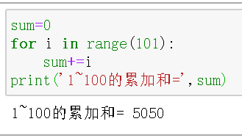
循环结构
3）引例实现
实现代码如下：
1 sum=0
2 for i in range(101):
3 sum+=i
4 print('1~100的累加和=',sum)
程序执行结果

Slide 20
PART 04
组合类型

Slide 21
组合类型
Python除了整数、浮点数等基本的数据类型外，还提供了列表、元祖、字典和集合等组合数据类型。通过组合数据类型能将不同的数据组织起来，实现更复杂的数据表示和数据功能。下面了解最常用的三种组合类型：列表、元祖和字典。

Slide 22

组合类型
u 列表
列表用方括号“[]”来表示，里面的各元素用逗号分开。列表的各元素可以是不同的数据类型。创建一个列表，只要把逗号分隔的不同的数据项使用方括号括起来即可。如下所示：
list1 = ['百度', 'nanjing', 1997, 20.57]
可以对列表的数据项进行修改或更新，你也可以使用append()方法来添加列表项，如下所示：
print ("第三个元素为 : ", list1[2])
list1[1] = '南京'#更新第二个元素
list1.append('中国')#增加一个新的元素
操作后的列表list1内容如下图所示。

Slide 23

组合类型
u 元祖
Python 的元组与列表类似，不同之处在于元组的元素不能修改，可以把它看作一个特殊的列表。元组使用小括号“()”表示。元组创建很简单，只需要在括号中添加元素，并使用逗号隔开即可。创建元祖的代码如下所示。
tup1 = ('百度', 'nanjing', 1997, 20.57)
虽然元组中的元素值是不允许修改的，但可以对元组进行连接组合，如下代码所示。
tup2 = ('华为', '5G技术')
tup=tup1+tup2 组合后的内容如下图所示。
组合后tup的内容

Slide 24
组合类型
无论是列表还是元祖，都可以看作是一个保存混合数据的容器，例如，可以利用如下形式来保存一系列学生的成绩记录。
records=[['张海',68,89,91],['李慧',67,80,88],['王霞',78,89,82]]
每一条学生的成绩记录用一个列表来表示，也就是列表的元素可以是一个列表，同样的情况，列表的元素可以是一个元祖。records变量的内容如下图所示。
用列表形式保存学生成绩记录

Slide 25
组合类型
u 字典
字典是另一种可变容器模型，且也可存储任意类型对象，它可以看作是由键值对构成的列表。字典的每个键值 key=>value 对用冒号 : 分割，每个键值对之间用逗号(,)分割，整个字典包括在花括号“{}”中，一个简单的字典实例如下所示。
dict = {'张海': ['男',18,'南京'],'李慧':[ '女',21,'武汉'],'王霞':[ '女',19,'苏州']}
在该字典中，用姓名作为字典的键类使用，要保证姓名是唯一的，如果姓名不唯一，则可以使用学生的学号作为键来使用，总之要保证字典里的键是唯一的。

Slide 26
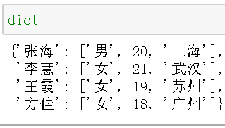
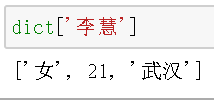
组合类型
字典的修改和添加可以通过如下形式的代码来完成。
dict['张海'] = ['男',20,'上海'] # 更新字典值
dict['方佳'] = ['女',18,'广州'] # 添加键值对
更新后的字典dict内容如下图所示。
在搜索字典时，首先查找键，键找到后就可以直接获取该键对应的值，这是一种高效、实用的查找方法。例如，要找字典dict中李慧的个人信息，代码及执行结果如下图所示。
找出的李慧个人信息
更新后的字典dict的内容

Slide 27
组合类型
字典在使用过程中，要注意以下几点：
不允许同一个键出现两次，创建字典时如果同一个键被赋值两次，后一个值会被记住。
● 键必须不可变，所以可以用数字、字符串或元组充当，而用列表就不行。

